Slide 1
小学生 ことわざクイズ Part２
・こわわざを答えるクイズ
・ことわざの穴埋め問題
・ことわざは全部で１５問

Slide 2
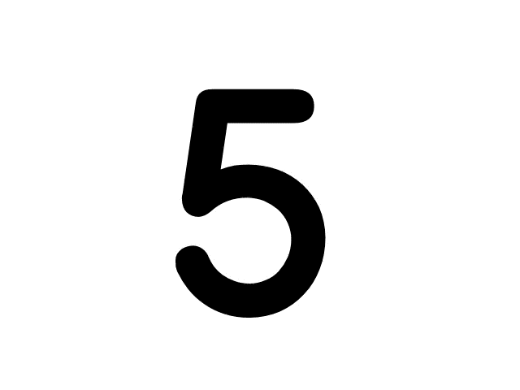
１
□にあてまはるひらがな、または、数字を答えましょう。
果報は
□□待て
ねて（寝て）
答え

Slide 3
２
□にあてまはるひらがな、または、数字を答えましょう。
おぼれる者は
□□をもつかむ
わら（藁）
答え

Slide 4
３
□にあてまはるひらがな、または、数字を答えましょう。
火中の□□を
拾う
くり（栗）
答え

Slide 5
４
□にあてまはるひらがな、または、数字を答えましょう。
□□□の
川流れ
かっぱ（河童）
答え

Slide 6
５
□にあてまはるひらがな、または、数字を答えましょう。
聞くは一時の恥
□□□は一生の恥
きかぬ（聞かぬ）
答え

Slide 7
６
□にあてまはるひらがな、または、数字を答えましょう。
□死に
一生を得る
九
答え

Slide 8
７
□にあてまはるひらがな、または、数字を答えましょう。
木を見て
□□を見ず
もり（森）
答え

Slide 9
８
□にあてまはるひらがな、または、数字を答えましょう。
弘法筆を
□□□□
えらばず（選ばず）
答え

Slide 10
９
□にあてまはるひらがな、または、数字を答えましょう。
転ばぬ先の□□
つえ（杖）
答え

Slide 11
10
□にあてまはるひらがな、または、数字を答えましょう。
山椒は□□□
でもぴりりと辛い
こつぶ（小粒）
答え

Slide 12
11
□にあてまはるひらがな、または、数字を答えましょう。
□人寄れば
文殊の知恵
三
答え

Slide 13
12
□にあてまはるひらがな、または、数字を答えましょう。
捨てる神あれば
□□□神あり
ひろう（拾う）
答え

Slide 14
13
□にあてまはるひらがな、または、数字を答えましょう。
□□からぼた餅
たな（棚）
答え

Slide 15
14
□にあてまはるひらがな、または、数字を答えましょう。
ちりも積もれば
□□となる
やま（山）
答え

Slide 16
15
□にあてまはるひらがな、または、数字を答えましょう。
灯台もと□□□
くらし（暗し）
答え

